Slide 1
LES TUTORIELS DE SNL
IMPÔTS: OBTENIR SON NUMÉRO FISCAL
Quelles que soient ses ressources, il faut déclarer ses revenus aux impôts, même si l’on a gagné 0 euro.
Pour déclarer ses revenus, il faut demander la création d’un numéro fiscal.
Ce numéro fiscal et votre déclaration de revenus serviront à:
Faire valoir vos droits auprès de la Caisse d’allocations familiales (CAF) pour le versement de l’Allocation personnalisée au logement (APL), par exemple, ou pour percevoir le RSA.
Faire valoir vos droits pour calculer le tarif de la cantine des enfants, sur la base du quotient familial
POUR OBTENIR UN NUMÉRO FISCAL, ON PEUT DÉPOSER
UN DOSSIER « PAPIER » AU CENTRE DES IMPÔTS
OU LE CRÉER SUR INTERNET EN ALLANT SUR:
https://www.impots.gouv.fr/portail/contacts

Slide 2
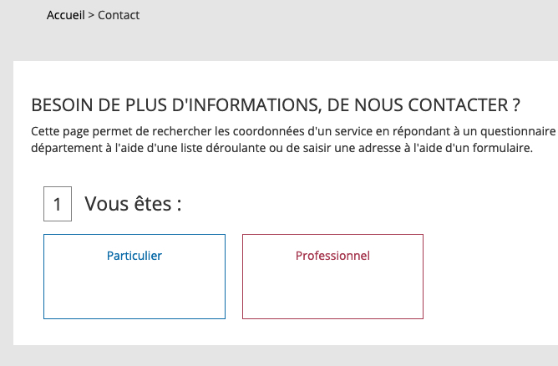
LES TUTORIELS DE SNL
IMPÔTS: OBTENIR SON NUMÉRO FISCAL ET CRÉER SON ESPACE PARTICULIER
DANS LA RUBRIQUE « CONTACTS » DES IMPOTS, CLIQUER SUR VOTRE STATUT:
« Particulier »

Slide 3
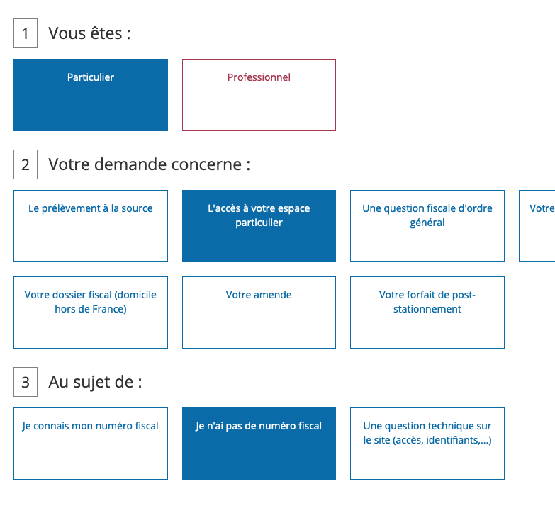
LES TUTORIELS DE SNL
IMPÔTS: OBTENIR SON NUMÉRO FISCAL ET CRÉER SON ESPACE PARTICULIER
APRES AVOIR CLIQUÉ SUR « Particulier »
CLIQUER SUR « L’accès à votre espace particulier »
CLIQUER SUR « Je n’ai pas de numéro fiscal »

Slide 4
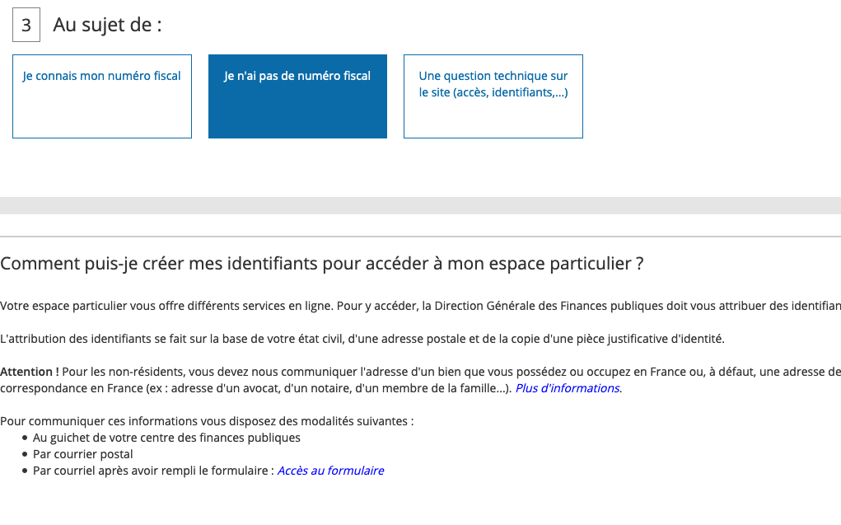
LES TUTORIELS DE SNL
IMPÔTS: OBTENIR SON NUMÉRO FISCAL ET CRÉER SON ESPACE PARTICULIER
VOUS POURREZ ENSUITE REMPLIR EN LIGNE UN FORMULAIRE DE DEMANDE DE NUMÉRO FISCAL EN CLIQUANT SUR LE LIEN « ACCES AU FORMULAIRE »

Slide 5
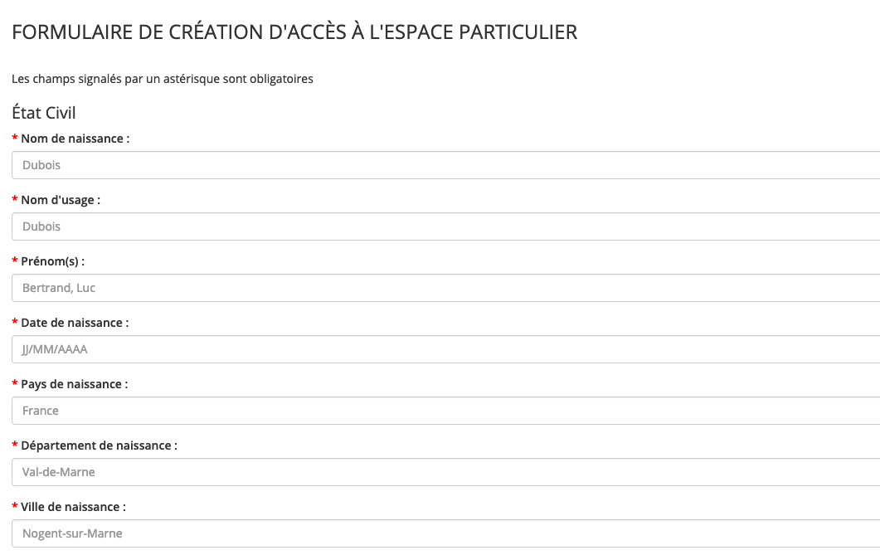
LES TUTORIELS DE SNL
IMPÔTS: OBTENIR SON NUMÉRO FISCAL ET CRÉER SON ESPACE PARTICULIER
Voici un exemple de formulaire en ligne rempli par Sofiane Alloxxxxxx, algérien, né le 07/12/1994 en Algérie
Alloxxxxxx
Alloxxxxxx
Sofiane
07/12/1994
Algérie
Alger
Blida

Slide 6
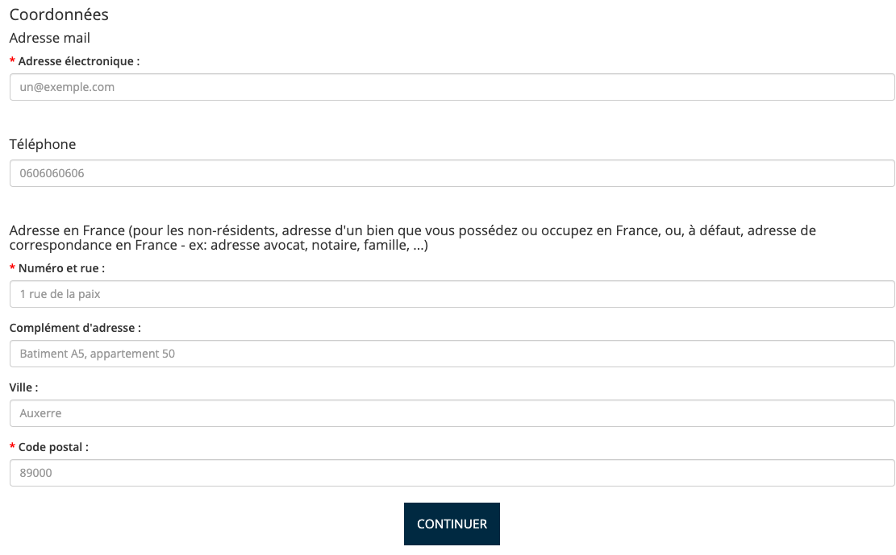
LES TUTORIELS DE SNL
IMPÔTS: OBTENIR SON NUMÉRO FISCAL ET CRÉER SON ESPACE PARTICULIER
Comme vous avez indiqué votre adresse, le site des Impôts va vous indiquer de quel Centre des Impôts vous dépendez
Sxxxxxxx@gmail.com
060606XXXX
18 rue Lucien Sampaix
PARIS
CLIQUER SUR « CONTINUER » APRES AVOIR REMPLI
LE FORMULAIRE
75010

Slide 7
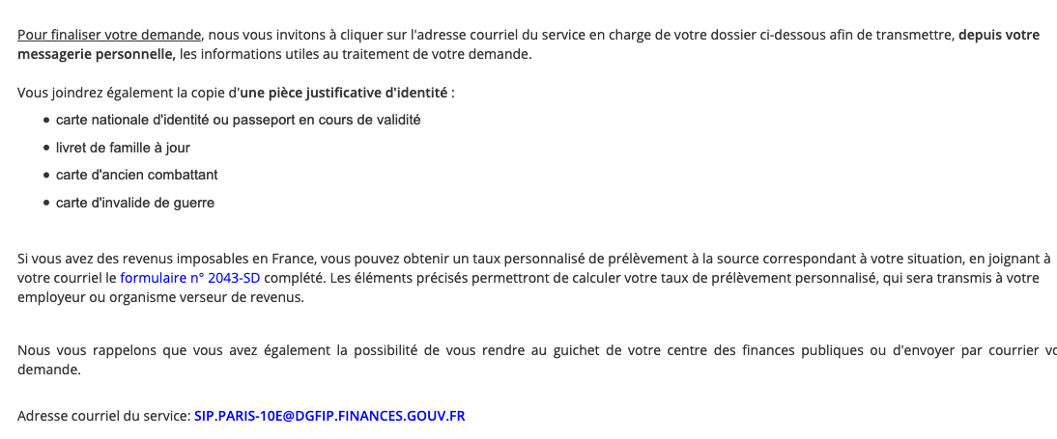
LES TUTORIELS DE SNL
IMPÔTS: OBTENIR SON NUMÉRO FISCAL ET CRÉER SON ESPACE PARTICULIER
Pour compléter son dossier, il faut joindre une pièce d’identité à jour (photo en jpeg)
CLIQUER SUR L’ADRESSE MAIL
Pour quelqu’un qui habite le Xème arrondissement de Paris, le Centre des Impôts est le « SIP.PARIS-10E ».

Slide 8
LES TUTORIELS DE SNL
IMPÔTS: OBTENIR SON NUMÉRO FISCAL ET CRÉER SON ESPACE PARTICULIER
Pour compléter son dossier, il faut joindre une pièce d’identité à jour (photo en jpeg)
CLIQUER SUR L’ADRESSE MAIL POUR ENVOYER VOTRE fORMULAIRE:
Pour quelqu’un qui habite le Xème arrondissement de Paris, le Centre des Impôts est le « SIP.PARIS-10E ».

